Slide 1
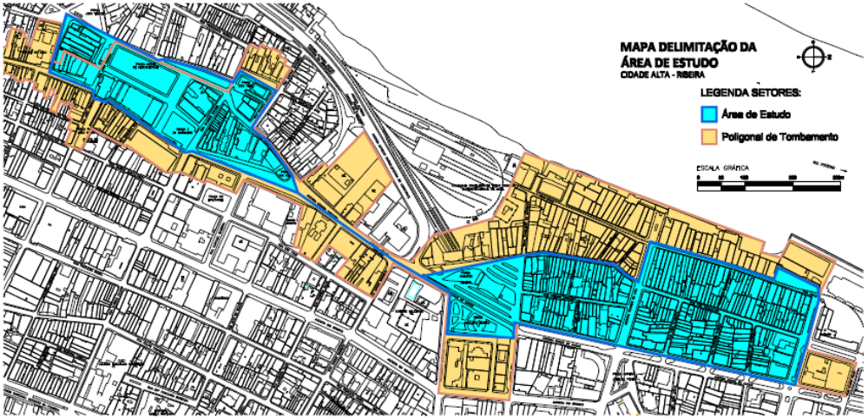
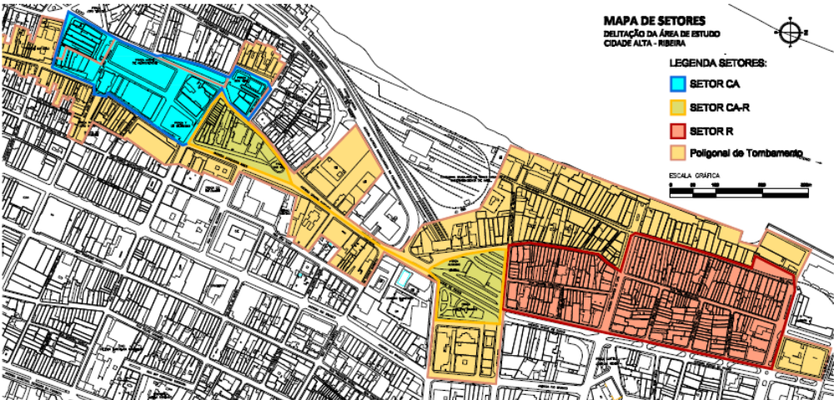
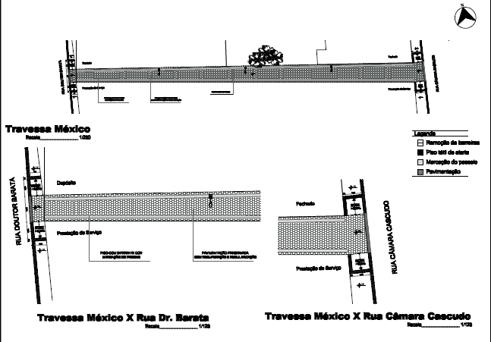
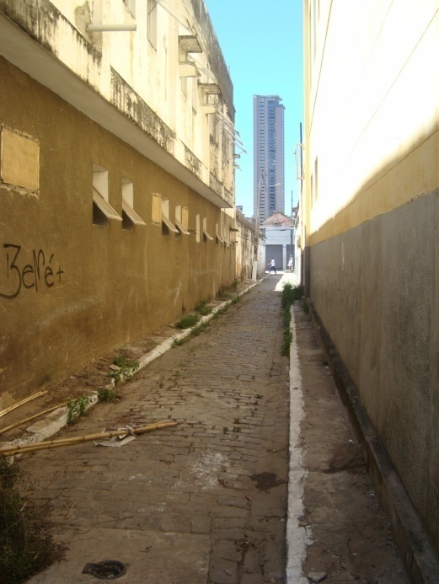
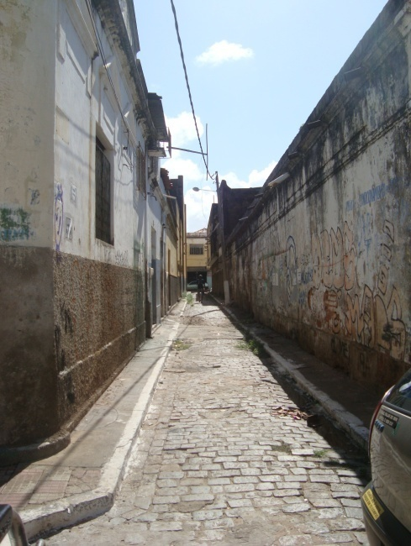
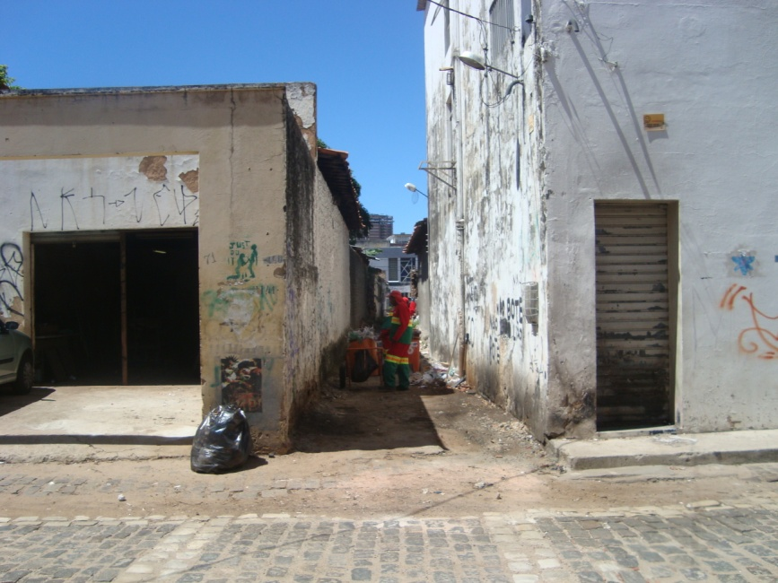
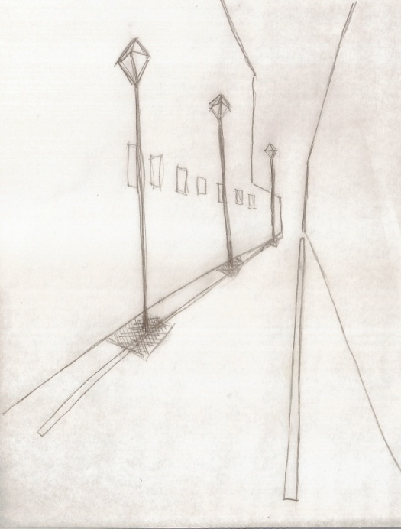
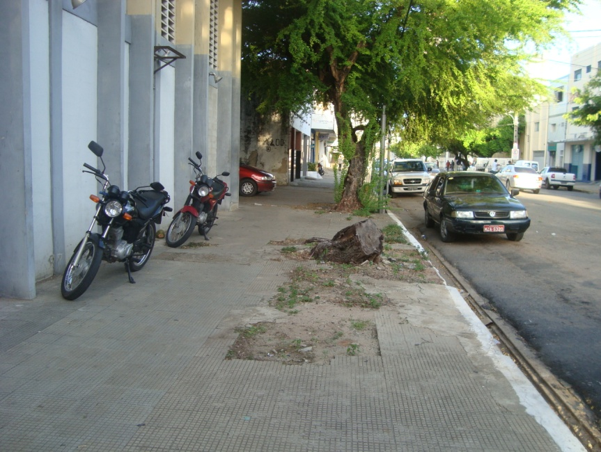
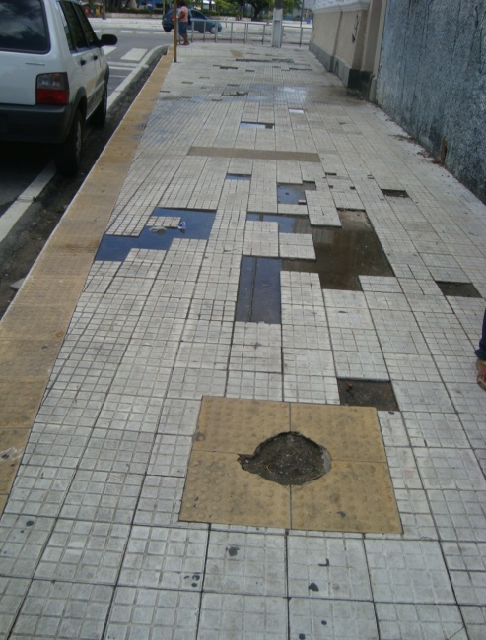
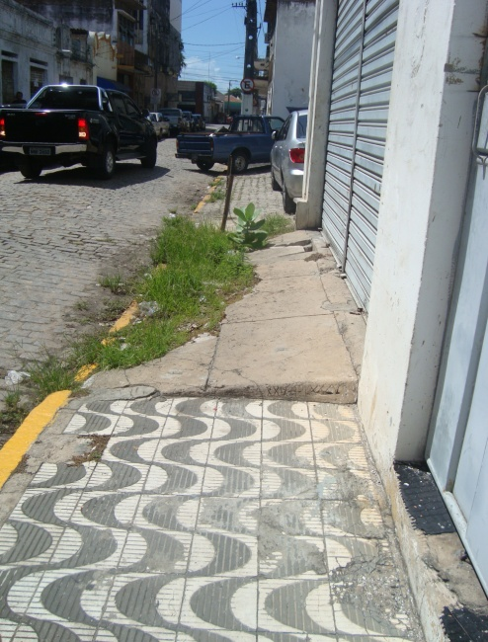
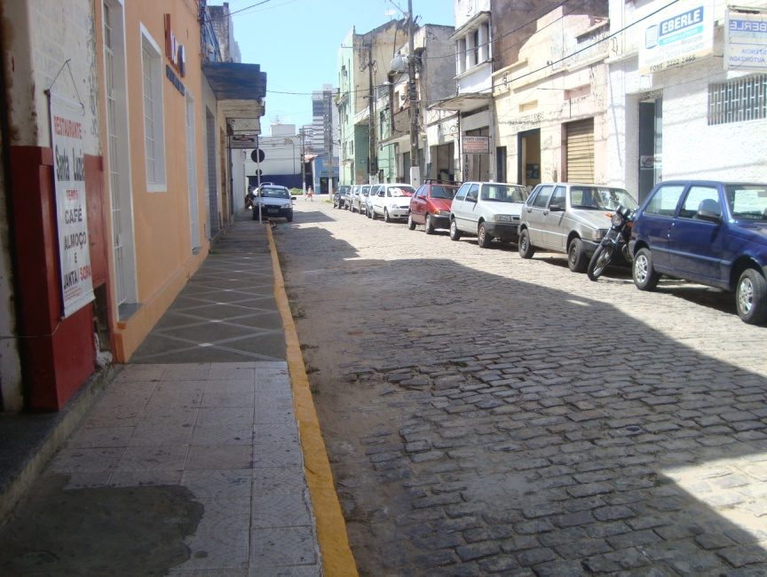
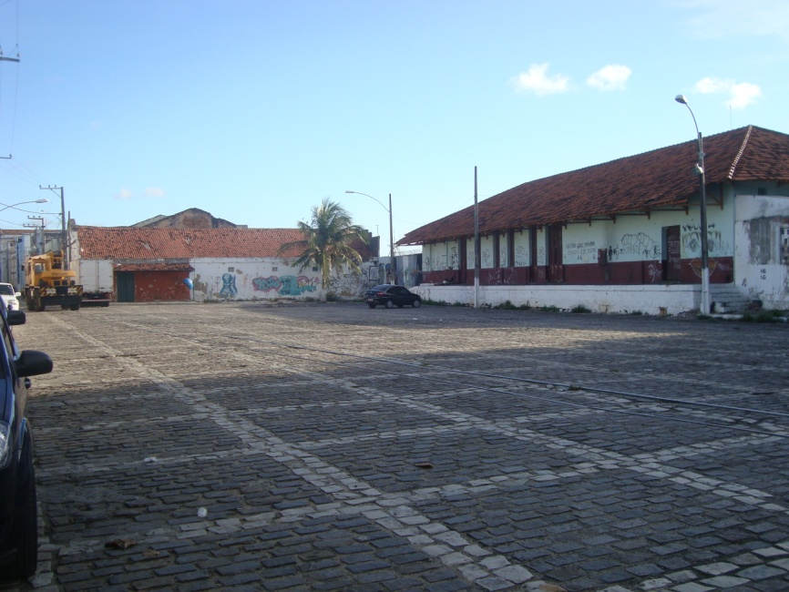
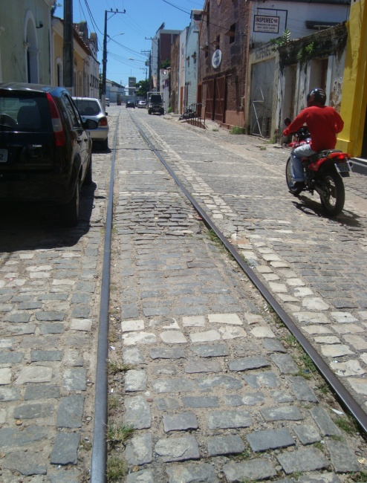
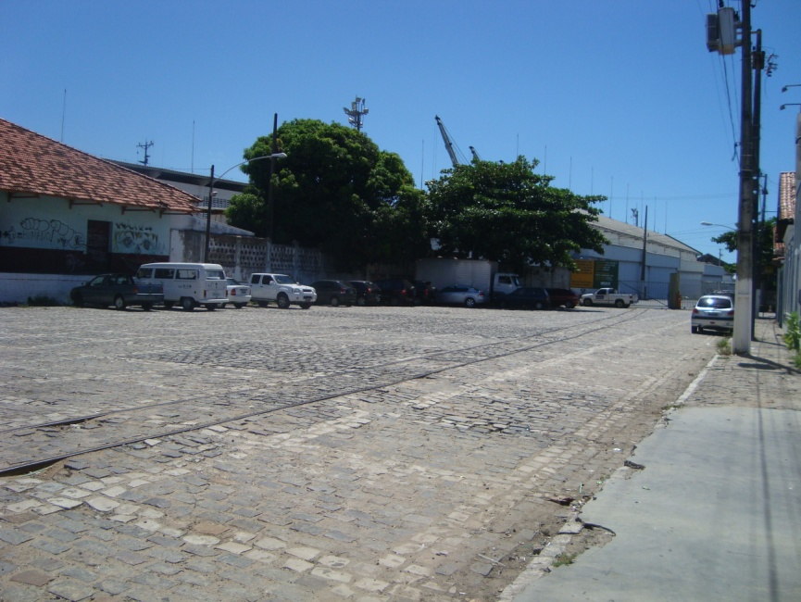
Universidade Federal do Rio Grande do Norte
Centro de Tecnologia
Departamento de Arquitetura
Curso de Arquitetura e Urbanismo
Acessibilidade em Centros Históricos
Estudo de caso: Centro Histórico de Natal
Autora: Nathália Pereira da Silva
Orientadora: Prof. Drª Natália Miranda Vieira
O trabalho trata da temática Adequação à Acessibilidade no Espaço Urbano de Centros Históricos, o trabalho desenvolvido apreende as áreas de Estudos Urbanos, e História e Teoria Arquitetura e Urbanismo. O estudo pretende explanar teorias, legislação, a situação da acessibilidade nos sítios históricos, reconhecer essa configuração no Centro Histórico de Natal através do estudo de caso nessa área de interesse patrimonial para a cidade. e por fim apontar diretrizes e propostas, essas em nível de estudo preliminar, para intervenção urbana visando à acessibilidade da área central e histórica de Natal. Um dos anseios deste trabalho é o reconhecimento do Centro Histórico de Natal pela sociedade, que essa identifique nas ruas do centro sua história e cultura. Também busca-se apresentar Natal como cidade turística além das paisagens naturais belíssimas, mas como potencial ao turismo cultural.
PROCEDIMENTOS METODOLÓGICOS
O estudo inicia com Levantamento Bibliográfico com a coleta das informações conceituais sobre o tema da pesquisa, Estudos Urbanos, Acessibilidade e Preservação do Patrimônio, juntamente, com os Estudos de Referências, formam o referencial teórico.
A parte inicial do trabalho aborda a importância do Centro Histórico como Patrimônio Cultural, seguido do Acesso Universal, com apontamentos sobre o conceito do Desenho Universal, em busca de uma forma de intervenção em sítios históricos. Em seguida com Estudos de Referência, exemplos nacionais e internacionais, centros históricos que contém a aplicação de soluções para garantir o acesso maior parte das pessoas.
O próximo passo foi a delimitação da área de estudo , inserido na poligonal de tombamento definida pelo IPHAN/RN, em processo de aprovação, contempla os bairros da Cidade Alta e Ribeira., conforme a figura ao lado:
Informações acerca de aspectos históricos, morfológicos e legais, da área de estudo, tiveram como fonte o IPHAN/RN, a Secretária Municipal do Meio Ambiente e Urbanismo (SEMURB), a Secretária de Mobilidade Urbana (SEMOB) e a Fundação Capitania das Artes (FUNCARTE), como trabalhos da graduação, trabalhos finais de graduação e dissertações que discutem a espaço central da cidade. Para melhor organização das informações coletadas (material de trabalhos, pesquisa e projetos e em campo, através do registro fotográfico e condições de acessibilidade), foi adotada uma proposta de setorização do universo de estudo. Esta diferencia os traçados e espaços públicos de cada bairro. A área foi dividida, então, em três setores denominados Cidade Alta (CA), Ribeira (R) e para o trecho correspondente a Avenida Junqueira Aires e o Largo do Teatro, o setor Cidade Alta – Ribeira (CA-R).
DIRETRIZES E PROPOSTAS
O ambiente deve oferecer a chegada e utilização por todos, considerando espaços públicos e privados. Vistas as barreiras urbanísticas encontradas nas vias do Centro Histórico de Natal, chega-se ao momento de eliminá-las quando possível. Ao menos, amenizar as dificuldades encontradas pelo pedestre, adotando algumas medidas. As diretrizes para intervenção urbana respeitam ao que é apontado nas normas e legislação vigente sobre essa questão de acessibilidade e preservação do patrimônio histórico. Principalmente, conciliar a NBR 9050/2004 com a generalidade da Instrução Normativa nº 1 do IPHAN (2003), com objetivo da eliminação de barreiras, em vez de adaptações que provoquem restrições no Centro Histórico de Natal.
Setor CA e Setor CA-R: regularização dos passeios, regulamentar locais de estacionar, instalação de sinalização de travessia e pedestre e para orientação (mapa com o roteiro proposto)
Setor R: foi desenvolvido para cada Tipo uma linha de diretrizes, acompanhada de um de aplicação em proposta em uma via de cada tipo., segue um exemplo de aplicação.
Tipo 1 – transformação para via exclusiva de pedestre, retirada do passeio e rebaixamento das calçadas , com as vias perpendiculares e instalação de postes de iluminação.
Tipo 2 – recuperação da pavimentação dos passeios, assentamento de piso tátil, rebaixamento de guia para travessia da via, instalação de dispositivo sonoro, no encontro com as ruas do Tipo 3 instalação de faixa elevada pra travessia e garantia da continuidade de circulação do pedestre.
Tipo 3 – recuperação da pavimentação e retirada de obstáculos nos passeios, ampliação da calçada, assentamento de piso tátil, implantação de faixas elevadas reposicionamento de postes de iluminação.
Rua Chile – recuperação da pavimentação existente, manutenção da paginação, implantação de passeio nas extremidades da via em mesmo nível (com material regular, antiderrapante e contrastante).
AVALIAÇÃO
Setor CA e Setor CA-R: desenvolvida uma análise critica em cima do trabalho já elaborado por Lamas et al (2007), da área precisa de recuperação do piso dos passeios, sinalização que garante a travessia do pedestre, com deficiência ou mobilidade reduzida, principalmente a regulamentação dos locais para estacionar, correção de posicionamento dos pisso tátil assentado ao longo das Avenidas ?Junqueira Aires, Câmara Cascudo e Duque de Caxias.
Setor R: classificação de tipologias para as vias , identificações das condições de acessibilidade no setor, de acordo com o deslocamento, orientação espacial e uso dos pedestres,.
Tipos | Características | Vias do Setor R
Tipo 1 | Largura da via: estreita Largura do passeio: estreita Desnível do passeio e leito carroçável: baixo Pavimentação: paralelepípedo | Beco da Quarentena, Travessa México, Travessa Argentina, Travessa Venezuela e Travessa José Alexandre Garcia.
Tipo 2 | Largura da via: muito largo Largura do passeio: muito largo Desnível do passeio e leito carroçável: alto Pavimentação: asfalto | Avenidas Duque de Caxias, Tavares de Lira e Silva Jardim.
Tipo 3 | Largura da via: larga Largura do passeio: normal Desnível do passeio e leito carroçável: baixo Pavimentação*: paralelepípedo e asfalto *Variação pavimentação da via: asfaltada (A) e paralelepípedo (P). | A: Ruas Sachet, Dr. Barata e Frei Miguelinho. P: Ruas Câmara Cascudo, Nísia Floresta, Ferreira Chaves e Quinze de Novembro.
Rua Chile | Largura da via: regular Sem passeio, exceto próximo ao Largo por intervenção dos estabelecimentos ali locados Pavimentação: paralelepípedo com paginação Trilhos | Rua Chile entre a Av. Tavares de Lira e Rua Silva Jardim.
Tipo 1: Travessa México
Fonte: Acervo da autora, 2010
Tipo 1: Travessa México
Fonte: Acervo da autora, 2010
Tipo 1: Beco da Quarentena
Fonte: Acervo da autora, 2010
Tipo 1: Travessa México com intervenção
Fonte: Acervo da autora, 2010
Tipo 2: Avenida Tavares de Lira
Fonte: Acervo da autora, 2010
Tipo 2: Avenida Duque de Caxias
Fonte: Acervo da autora, 2010
CONSIDERAÇÕES FINAIS
O trabalho procurou enriquecer os estudos sobre o tema Acessibilidade em Centros Históricos, buscando o conhecimento sobre o tema e enxergá-lo no Centro Histórico de Natal, tratando de assuntos tão interessantes e conflitantes, querendo a todo custo mostrar que é possível e realmente é. Foi importante conhecer e aprofundar a leitura nos conceitos e dispositivos legais que tratam da acessibilidade e da preservação, para poder sugerir a aplicação desses no espaço urbano da cidade.
Tipo 3: Rua Nisia Floresta
Fonte: Acervo da autora, 2010
Tipo 3: Rua Nisia Floresta
Fonte: Acervo da autora, 2010
REFERÊNCIAS BIBLIOGRÁFICAS
ASSOCIAÇÃO BRASILEIRA DE NORMAS TÉCNICAS – ABNT. NBR 9050: Acessibilidade a edificações, mobiliário, espaços e equipamentos urbanos. Rio de Janeiro, 2004. 97p.
GERENTE, Melissa M. Introduzindo diretrizes de projeto para a acessibilidade em sítios históricos a partir do estudo de São Francisco do Sul. Florianópolis, 6 de abril de 2005. 165 p. Dissertação (Mestrado em Arquitetura e Urbanismo) – Programa de Pós-graduação, UFSC, 2005.
INSTITUTO DO PATRIMÔNIO ARTÍSTICO E NACIONAL. Instrução Normativa n.º 1, de 25 de novembro de 2003. Dispõe sobre a acessibilidade aos bens culturais imóveis acautelados em nível federal, e outras categorias, conforme especifica.
LAMAS, Ana Luize; CÂMARA, Fátima Arruda; PIMENTEL, Marilúcia Barbosa Leite. Estudo de Caso: Intervenção para Adequação da Circulação de Pedestres. 2007. 79 f. Trabalho de Conclusão (Especialização em Gestão das Organizações de Trânsito) – Curso de Especialização em Gestão das Organizações de Trânsito, Universidade Federal do Rio Grande do Norte, 2007.
PIRES, Teresa C. V. A cidade é para todos? Avaliação das condições de deslocamento no bairro da Cidade Alta, Natal/RN, face às intervenções em acessibilidade processadas entre 1993 e 1998. 2008. Dissertação (Mestrado em Arquitetura e Urbanismo) – Departamento de Arquitetura e Urbanismo/ Universidade Federal do Rio Grande do Norte, Natal.
Largo da Rua Chile
Fonte: Acervo da autora, 2010
Rua Chile
Fonte: Acervo da autora, 2010
Largo da Rua Chile
Fonte: Acervo da autora, 2010

